Slide 1
배트와 달트
프로토타입_벌꿀 배달
곽예린 권현아 김진아

Slide 2
플로우

Slide 3
게임 전체 플로우
플레이어
2인 접속
배달 물품 결정됨
두 플레이어 중 누가 배달품을 운반할지 결정
배달품의
배송지 파악
AI가 배송지까지의 경로별 예측 시간 계산
시간 안에 배달
성공 시 보수 지급
협동하며
경로와 안내를 따라 진행
다른 배달품들도
동일하게 진행
배달 시간 초과 시 보수 미지급
특정 플로우의 시작/끝
충분한 보수 미보유
생태계 파괴 엔딩
지정된 모든
배달품 배달 완료
플로우 진행 중
충분한 보수 보유
생태계 복구 엔딩

Slide 4
프로토타입 플로우
두 플레이어 중 누가 배달품을 운반할지 결정,
배달품의 배송지 파악
플레이어
2인 접속
각 플레이어
캐릭터 선택
본거지에서 랜덤 배달품 조달
벌꿀이
배송품으로 나옴
시간 안에 배달
성공 시 보수 지급
휠을 눌러 도우미 AI로 경로 파악
협동하며
경로와 안내를 따라 진행
배달 시간 초과 시 보수 미지급
충분한 보수 미보유
생태계 파괴 엔딩
본거지로 복귀
(=지정된 모든
배달품 배달 완료)
충분한 보수 보유
생태계 복구 엔딩

Slide 5
컨텐츠

Slide 6
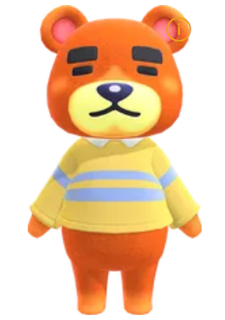
게임 내 모든 객체
컨텐츠
배달품 : 1종
플레이어블 캐릭터 : 2 객체
NPC_생물 : 벌, 20객체
NPC_주민 : 1객체
오브젝트 : 벌집, 1객체

Slide 7
배달품_벌꿀
컨텐츠
배달품 품목 : 일반 품목(일반)
배달 상태 : 배달 중, 시간 안에 배달 완료,
시간 초과 배달
배달 완료 판단 : 제한 시간 안에 배달함
배달 실패 판단 : 제한 시간 안에 배달하지 못함

Slide 8

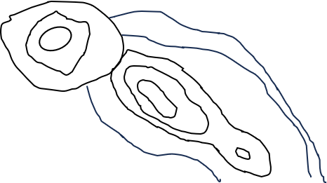
맵
컨텐츠
주거지
(배송지)
모래언덕
주거지 : 1 개
지형 : 숲, 산, 강, 모래언덕, 늪
숲2
늪
강
산
본거지
(시작점)

Slide 9

맵_지형
컨텐츠
모래 지형 : 플레이어 이동속도 1/2 감소, 몬스터 없음
늪 지형 : 플레이어 이동속도 1/3 감소, 방향전환율 1/4 감소
수중 지형 : 플레이어에게 묻은 냄새 제거
산 : 일반적으로 지나갈 수 없을 정도로 강한 존재가 있음
숲: 일반 지형
모래언덕
숲2
늪
강
산

Slide 10
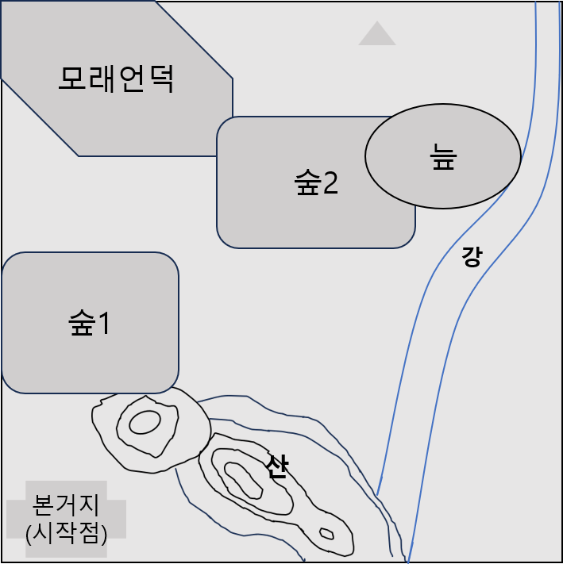
데이터 테이블_맵
100d
45d
 | 크기
맵 | 100d*100d
숲1 | 30d*25d
숲2 | 40d*20d
모래언덕 | 40d*25d
늪 | 20d*15d
25d
40d
20d
20d
15d
30d
100d
25d

Slide 11

플레이어블 캐릭터
컨텐츠
가능한 동작 :
걷기, 달리기, 상호작용(물품 들기), 총 조준, 총 발사, 점프
(+ 경로 안내 켜기)
HP가 0이 되어 사망 시 :
사망한 장소에서 10초 후 부활
[자료2] 게임”동물의 숲” 캐릭터
[자료3] 게임”파티애니멀즈” 캐릭터

Slide 12
NPC_주민
컨텐츠
설명 : 배달품을 주문해 전달받는 행성 주민
특징 : 반응 생물들과는 달리 직접 플레이어가 방문하지 않는 이상
주거지에서 나오지 않음

Slide 13
NPC_생물_벌
컨텐츠
설명 : 벌꿀에 반응해 배송품을
쫓아 플레이어의 주위를 둘러싸
방해함
파훼법 : 벌의 행동반경에서 최대한
빨리 벗어나기
잘못된 파훼법 : 벌집 사격(사격 시
잠시간 방해 중지, 이후 다시 방해)
고인물의 활용법 : 벌집을 사격해 이동속도 증가를 활용하는 것이 가능함

Slide 14
상호작용_생물_벌
컨텐츠
생물_벌 : 방해
= 플레이어 이동속도 6/5 증가, 방향회전율 3/2 증가, 최대 [15T] 지속
생물_벌 : 기억
= 플레이어가 배달품 미소지 상태에서도 방해를 진행함, 기억 스탯은 제거 불가
생물_벌
꿀 인식
방해
벌집
저격 당함
기억
활성화
이벤트/판단
상태
방해 일시 중지[3T]
다시 방해 : [30T]로 증가,
기억 활성화

Slide 15
NPC_생물_벌 행동트리
selector
벌집 귀환 sequence
: 범위에서 벗어나면 복귀
벌집 배회 sequence
: 벌집 주변 배회
벌집 피격 대응
sequence
벌꿀 탐지 sequence
탐지 범위 내 벌꿀 확인
방해
벌집 저격 당함
방해 중단
기억 상태
활성화
벌집으로 복귀
방해 재개

Slide 16
데이터 테이블_NPC,플레이어
 | Walk 이동 속도 | Run 달리는 속도 | Jump 높이 | 조준 범위 | 스테미너 | HP | 공격 데미지 | 기본 감지 범위
플레이어 캐릭터 | 3d | 5d | 3d | 10d | 15n | 100n | 10n
벌 |  | 8d |  |  |  | 5n | 0 | 반경 10d
 | 크기 (높이) | 크기 (가로 세로) | 벌집 주변 배회 범위 | 방해 지속 범위
플레이어 캐릭터 | 2.5d | 1d
벌 | 0.25d | 0.25d | 10d | 20d

Slide 17
경로 예측
컨텐츠
모래언덕
목적지
← 도우미UI가 알려줄 수 있는 경로 시각화
숲2
늪
경로a_a
경로a_b
경로a_c
숲1
강
경로a
산
본거지
(시작점)
경로b

Slide 18



경로 예측 과정
컨텐츠
방식1
!
목적지 파악

Slide 19
경로 예측 과정
컨텐츠
방식1
!
목적지까지의 경로 후보 파악

Slide 20
경로 예측 과정
컨텐츠
방식1
!
AI 계산을 통해 ETA계산

Slide 21
경로 예측 과정
컨텐츠
방식1
!
각 경로별 ETA를 플레이어에게 고지
10T
20T

Slide 22
경로 예측 과정
컨텐츠
방식1
!
결과를 토대로 플레이어들끼리 상의를 통해 경로 지정
10T
20T

Slide 23
경로 예측 과정
컨텐츠
방식1
!
정한 경로로 이동
10T
20T

Slide 24
상호작용_배달품
컨텐츠
제한시간 = 100T (T는 임의의 수)
[nT] : 직선 거리기반 예측 시간
: 1차 요소(거리 기반)
: 2차 요소(지형 기반)
: 3차 요소(생물 기반)
모래 지형
경로a_a_
모래언덕
배송지_주거지3임을 파악
경로a_숲1
생물_벌
: 플레이어 방해,
플레이어 이동속도 6/5증가, 방향 회전율 3/2증가, 최대 [15T] 지속
경로b_산
(경로를 보여는 주지만 실제로는 가기
어려움도 알려줌)
경로a_b_숲2
경로a_c_늪
주거지3
도착
늪 지형

Slide 25
도우미 AI 구현 계획
연구과제
도우미 AI : 플레이어가 소지 중인 아이템의 특성, 몬스터 별 민감도와 반응, 거리, 생태계 생물 종간
관계를 이용해 계획 경로로의 위험도를 예측, 플레이어에게 경로와 경로별 예측 시간을 고지할 수 있어야 함
예시
생물_벌
: 배달품 방해
데이터
모델 설계
플레이어의 평균 속력, 배송품(자극원) 데이터,
종별 반응 테이블, 지형 비용
알고리즘
파이프라인
구성
자극 확산 계산, 종별 반응 스코어(반응 발생 가능성),
T초 후 위험 밀도 예측, ETA 계산
기억
활성화
경로a_숲
구현 매핑
계산 주체는 서버(호스트), 무거운 계산은
비동기로 처리한 후 결과만 메인 스레드에 반영
기대 효과 및
활용 예시
경로 결정에 깊이 부여, 반복 플레이를 해도 학습된 예측보단
동적 대응 요구. 연쇄 반응 이벤트(생물간 반응), 화물에 따라
차별화된 경로 위험도 적용
Notes:
T초 후 위험 밀도 예측 : 격자 기반 인플루언스 맵으로 T초 후 위험 밀도 예측. (개별 위치로 시뮬레이션X, 격자 단위 인플루언스 맵으로 위험 밀도를 누적)

Slide 26
도우미 AI의 핵심
Behavior Tree로 제작하지 X
→ Behavior Tree는 생물 행동에 사용
NavMesh 일부 사용
→ 실제로 이동이 가능한지, 실제 이동 거리는 얼만큼인지, 어떤 지형을 지나가는지 확인의 역할
경로는 경로 후보가 존재하므로 Graph 구조로 관리
도우미 AI =
AI 매니저 + (경로)그래프 + 동적 비용평가 알고리즘
EQS는 프로토타입에는 적용하지 X
(프로토타입 검토 후, 사용 여부 판단)

Slide 27
도우미 AI 구현 아키텍쳐
배송품, 목적지, 플레이어 현재 지점 확인
(Spline 기반 거리)
NavMesh를 이용한
경로 그래프
생물 AI 상태
(행동 트리,
위치, 기억 상태)
지형 비용 테이블
(모래,늪 이동속도 배율)
클라1 UMG
(분기점 웨이포인트 표시)
경로1 : 10t
경로 후보 1,2,3의 데이터
(기본 소요 시간,
지형 비율, 생물 위험)
비동기 ETA 계산
AI 매니저
((반드시)서버에서 실행)
ETA 구조체
경로별 ETA + 위험도 + 지형 영향
클라2 UMG
(분기점 웨이포인트 표시)
경로2: 20t

Slide 28
AI 매니저의 역할
페이지 내용 수정됨
현재 배달품 확인,
각 경로별 지형 확인,
경로별/주변 생물 확인,
각 경로별 예상 소요시간 계산,
각 경로의 순위가 아니라 평가 결과 생성,
→ 플레이어 UI에 전달
(환경 변화가 발생하면 재계산)
[예외사항]
배달품 미소지자가 배달품 소지자와 일정 거리 이상 떨어질 경우 :
배달품 미소지자 경로의 목적지는
{배송지}에서 -> {배달품 소지자}로 변경됨

Slide 29
경로 후보 생성 예시
AI의 ETA 계산 =
기본 시간
+ 생물 위험도에 따른 예상 지연
+ 지형에 따른 비용
(영향)
+ 플레이어 행동에
따른 비용
배달품이 꿀인 경우;
배달품 = 꿀
그러므로
종별 반응 테이블을
생성해서 판단에 참조
예시)
배달품_꿀
벌 반응 = 100
곰 반응 = 80
배달품_홍어
벌 반응 = 0
곰 반응 = 70
벌 자극
숲에 존재하는
벌의 방해를 받을 확률 증가
숲의 위험도 증가
숲 경로 ETA 증가

Slide 30
경로 후보 생성 예시
페이지 내용 수정됨
AI의 ETA 계산 =
기본 시간
+ 생물 위험도에 따른 예상 지연
+ 지형에 따른 비용
(영향)
+ 플레이어 행동에
따른 비용
숲
시작 지점
A
D
목적지
사막
AtoD_사막
기본 시간 = 100초
지형 = 사막
지형에 따른 변화 = 이동속도 감소
위험도(몬스터 없음) = 0
기본 시간 :
배달품 소지자의 배달품 위치로부터 중간 구역(숲, 늪 등)까지의 거리 / 플레이어 평균 속력
AtoD_숲
기본 시간 = 200초
지형 = 숲
위험도(벌 존재) = 10

Slide 31
AI 구현을 위한 종 반응 테이블
 | 꿀
벌 | 90

Slide 32
시스템

Slide 33
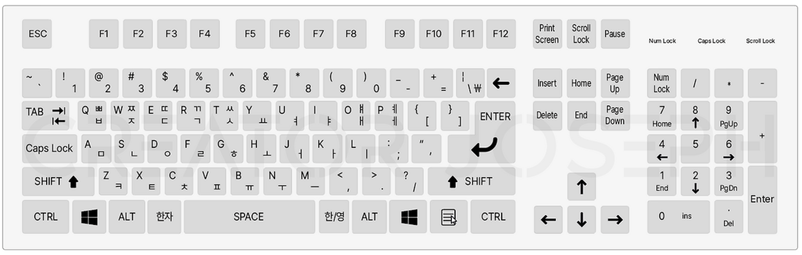

컨트롤
시스템
키보드
이동 | 달리기 | 점프 | 상호작용 | 회전 | 총 조준 | 총 발사 | 경로 안내
Wasd | Shift | Space | F | 마우스 좌우 움직임 | 마우스 우클릭 | 마우스 좌클릭 | 마우스 휠 클릭

Slide 34
UI_플로우
시스템
시작 화면
플레이어
2인 접속 화면
게임
나가기
로딩화면
환경설정
게임 진행
엔딩 화면(컷씬)
경로 안내 UI
5초 지속
배달품 전달 대화UI

Slide 35
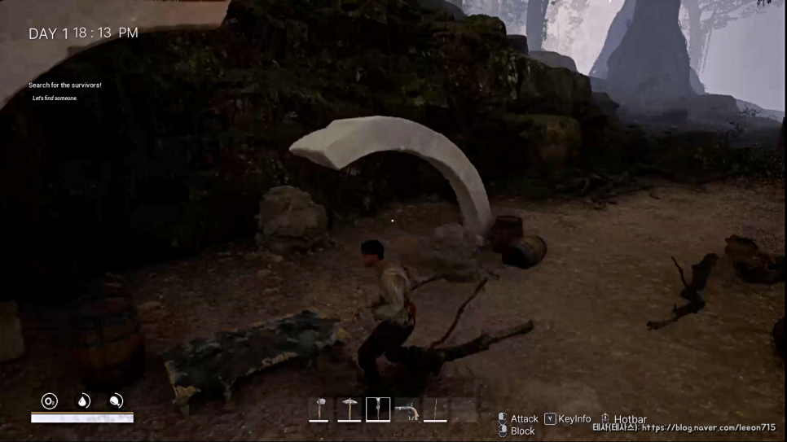
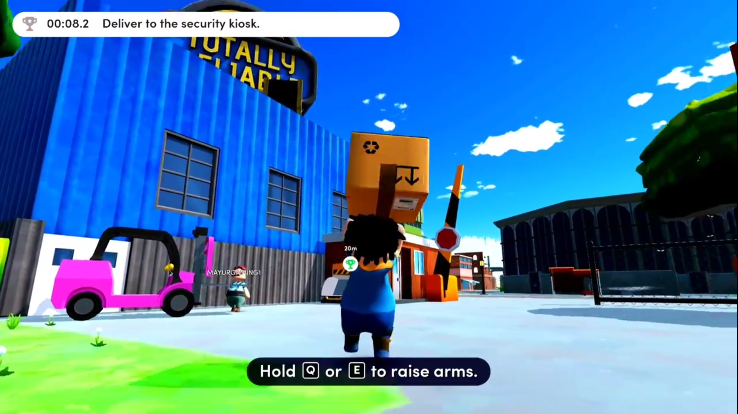
UI_세부_플레이화면 참고
시스템
[자료4] 게임
“이프선셋” 플레이 화면
레퍼런스 게임의 이미지
플레이 화면 참고
[자료5] 게임 “Totally Reliable Delivery Service” 플레이 화면

Slide 36
UI_세부_플레이화면
시스템
남은 배달 시간 표시
플레이어 HP와 달리기
스테미너
플레이어 비율
플레이 화면 UI 단순화

Slide 37

UI_세부_사격
시스템
타겟 자동 조준
사격 화면 UI 단순화

Slide 38
UI_세부_배달품 전달 대화
시스템
남은 배달 시간 표시 UI는
이때 보이지 X
배달 수령 시 주민과의
대화창
주민과 카메라 방향
테스트가 적히는 곳
배달품 전달 시 대화 화면

Slide 39

UI_세부_경로 안내 UI
시스템
목적지까지의 경로 방향을
플레이어 각자의 화면에
일시 시각화
해당 경로로 이동 시 예측 시간 표시
10T
20T

Slide 40
부록

Slide 41
데이터 테이블_
 | 주거지1 | 주거지2 | 주거지3 (집)
크기 (가로세로)
높이
 | 주거지3 (집)
크기 (가로세로)
높이

Slide 42
상호작용_배달품
컨텐츠
제한시간 = 100T (T는 임의의 수)
[nT] : 직선 거리기반 예측 시간
: 1차 요소(거리 기반)
: 2차 요소(지형 기반)
: 3차 요소(생물 기반)
생물_벌
: 플레이어 방해,
플레이어 이동속도 6/5증가, 방향회전율 3/2증가, 최대 [15T] 지속
경로a_a_숲
: 곡선 거리[20T]
경로a_숲
: 직선 거리[40T]
배달품_꿀
배송지_주거지3
경로a_b_늪
: 직선 거리[10T]
경로b_모래언덕
: 곡선 거리[80T]
늪 지형, 이동속도 1/2감소
모래 지형,
플레이어 이동속도 1/3감소
주거지3
도착

Slide 44
데이터 항목 : 캐릭터크기 : 1m(2:1비율) , 무기, 총탄의 종류, 이펙트, 조형물_나무랑 돌 등등, 맵크기 (100,00이상 고려)
세부 기획 고려사항 :
타격감, 행동 패턴 디자인, 다양한 총 파티클, 난이도

Slide 45
경로 예측 과정
컨텐츠
방식2
!
목적지 파악

Slide 46
경로 예측 과정
컨텐츠
방식2
!
목적지까지의 최적 경로 파악

Slide 47
경로 예측 과정
컨텐츠
방식2
!
목적지까지의 최적 경로 수정 및 ETA 고지
10T

Slide 48
경로 예측 과정
컨텐츠
방식2
!
최적 경로로 이동
10T

